Slide 1
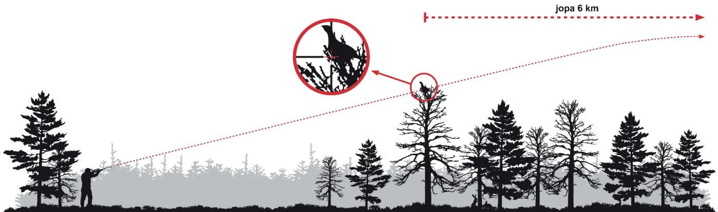
Metsästyksen turvallisuus

Slide 2
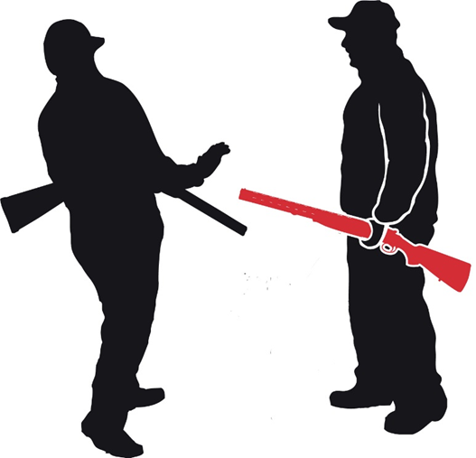
Notes:
Turvallisia suuntia ovat ”kohti maata” tai ”kohti taivasta”.

Slide 3
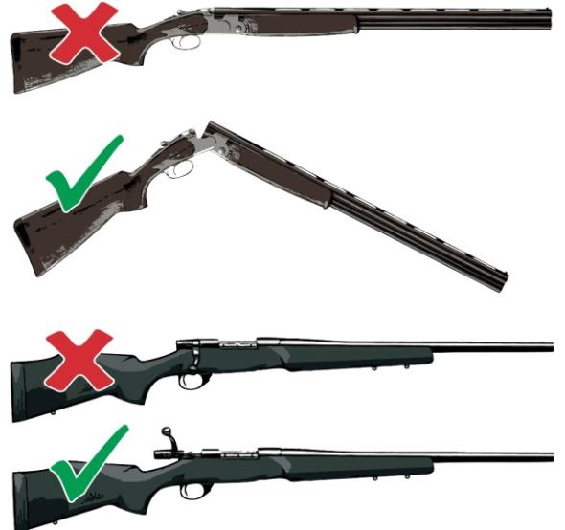
Turvallinen aseenkäsittely
Notes:
Huom! Pumppuhaulikosta ja itselataavasta lukko auki tauolla.

Slide 4
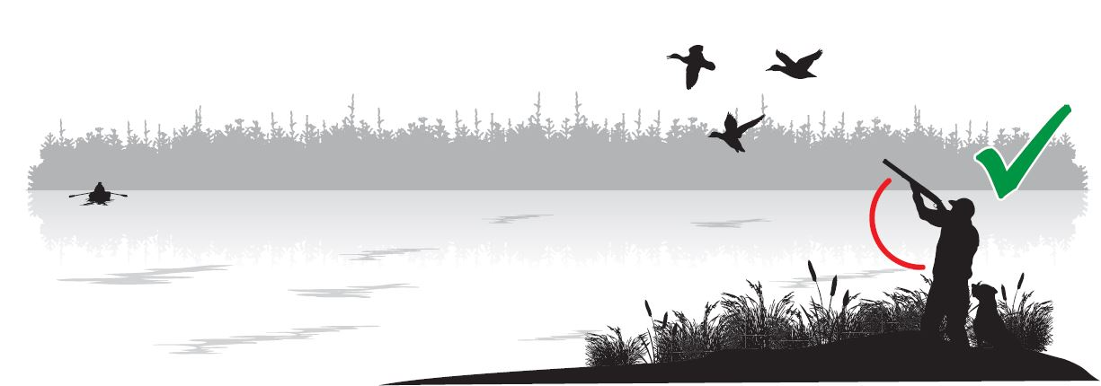
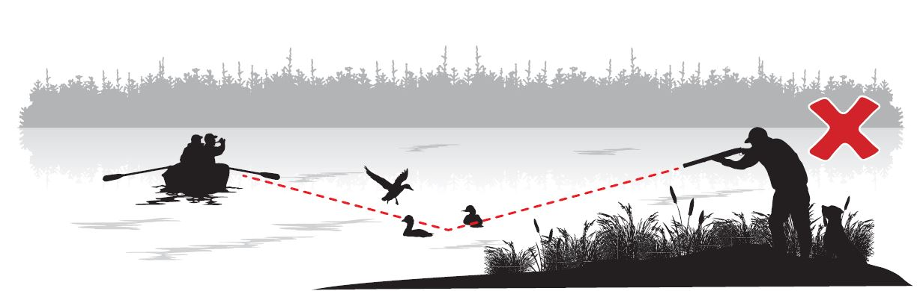
Turvallisuusasioita vesilinnustukseen
45°
Notes:
Veneessä on viisasta vaihdella ampumavuoroja – toinen soutaa tai sauvoo toisen toimiessa ampujana.
Jos esim. joen tai lammen vastarannalla on ihminen, eläin tai rakennus, jätä ampumatta tai hakeudu turvallisempaan passipaikkaan.
Dian kuvassa ammutaan turvallisesti kohti taivasta, sillä vastarannalla voi olla muita sorsastajia.

Slide 5
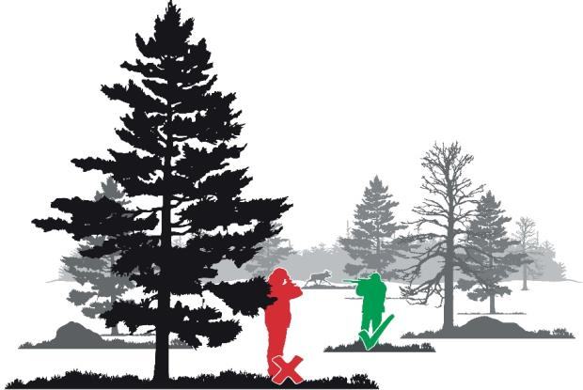
Seuruemetsästyksen turvallisuus
Notes:
Älä vaihda esim. passipaikkaa ilman metsästyksenjohtajan lupaa.
Jos saat luvan passipaikan vaihtamiseen, varmistu, että viereiset passit tietävät missä olet.
Varmistu, että itsekin tiedät, missä viereiset passit sijaitsevat.
Oranssia tai oranssinpunaista vaatetusta käytetään turvallisuussyistä. Suositeltavaa myös muussa jahdissa!
Patruunat on turvallisinta kuljettaa metsälle lähdettäessä tai siirryttäessä pyynnin aikana patruunakotelossa tai lippaassa, lipas irti aseesta.
Seuruejahdissa ei pidä kokea painetta siitä, että saalista on saatava ja aina pitäisi ampua. Ampumatonta laukausta ei tarvitse koskaan katua tai hävetä.

Slide 6
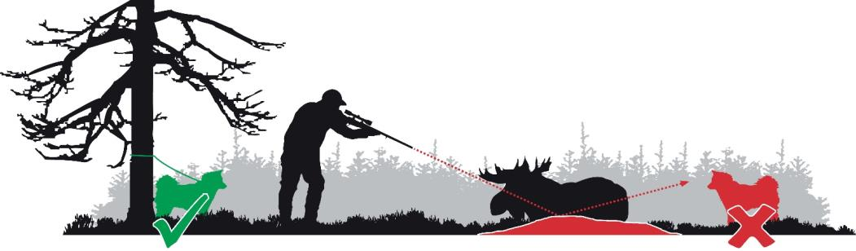
Metsästyskoirien turvallisuus

Slide 7

Turvallinen ampumatausta

Slide 8

Kiitos!

